Slide 1
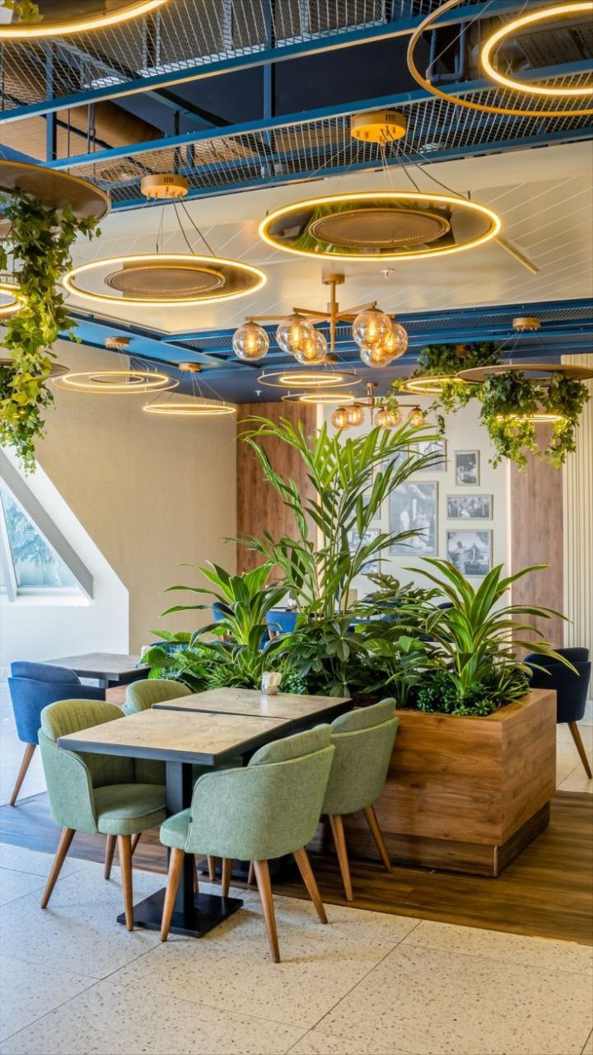

Приложение для ресторана

Slide 2
Исследование рынка
Объем рынка ресторанного бизнеса в РФ ~2.4 трлн. рублей
В 2024 г. объем онлайн-продаж продуктов питания достиг 1,2 трлн. рублей
В 2024 г. количество онлайн заказов - 781 млн.
В России около 70% населения предпочитают пользуются услугами доставки готовой еды

Slide 3

Минусы работы ресторанов без приложения
Упущенные возможности для продаж
Проблемы с взаимодействием с клиентами
Проблемы с оптимизацией процессов

Slide 4

Плюсы работы ресторанов с приложением
Повышение лояльности клиентов
Улучшение коммуникации
Удобство для доставки
Оптимизация работы персонала
Удобство заказа и оплаты

Slide 5
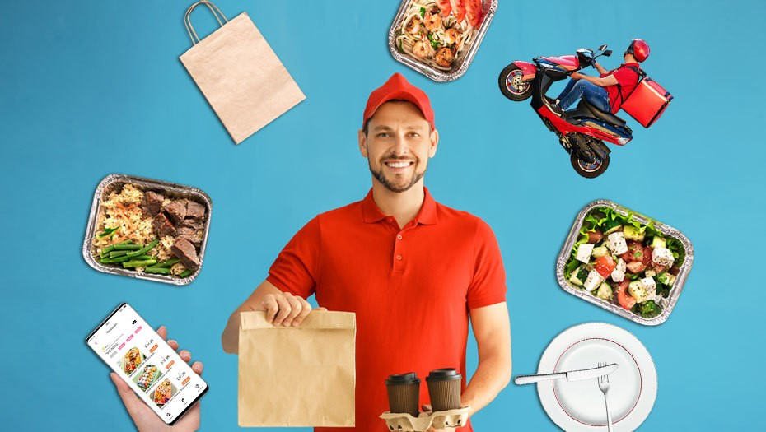
Основной функционал
Аутентификация пользователей
Регистрация и вход в аккаунт
Безопасное хранение данных пользователей в локальной базе данных
Меню ресторана
Просмотр различных категорий блюд (завтраки, салаты, горячее, десерты, напитки, закуски)
Удобная навигация по категориям
Корзина заказов
Добавление блюд в корзину
Управление заказами
Профиль пользователя
Просмотр и редактирование личной информации

Slide 6
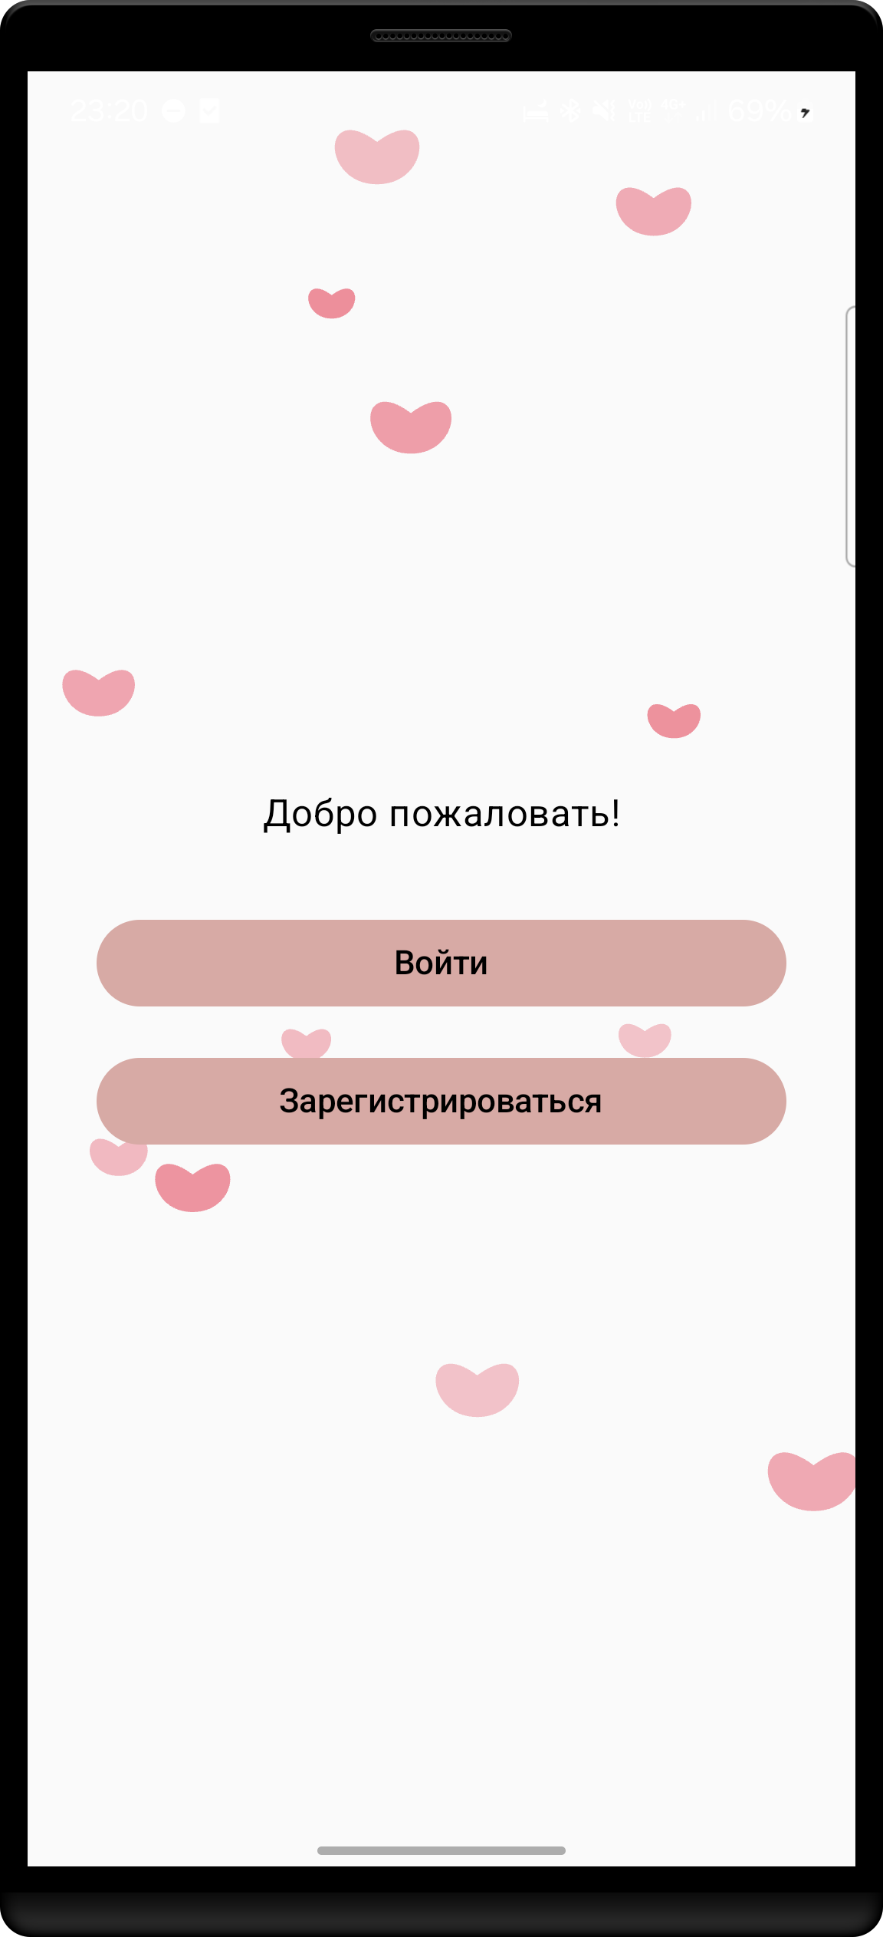
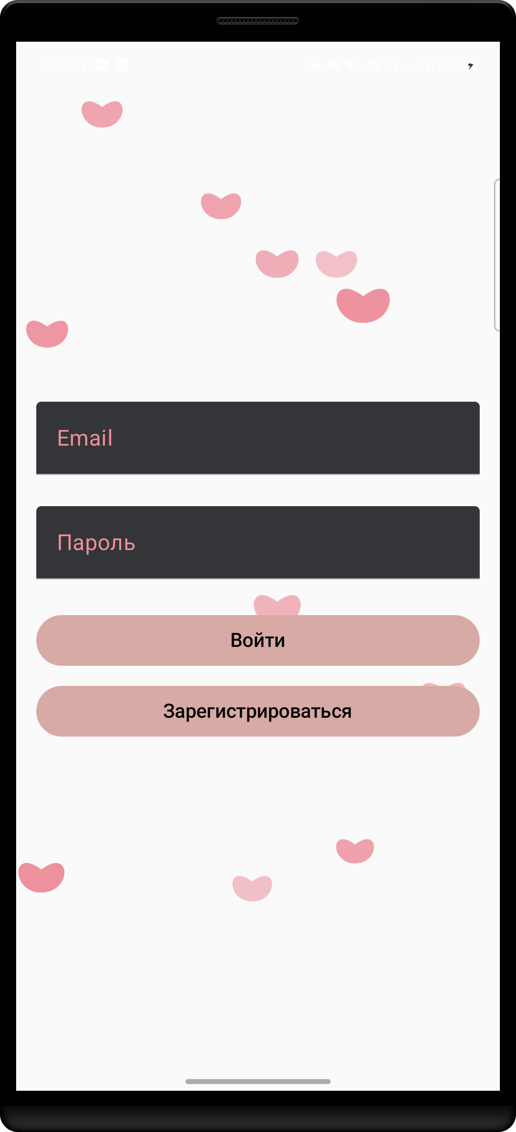
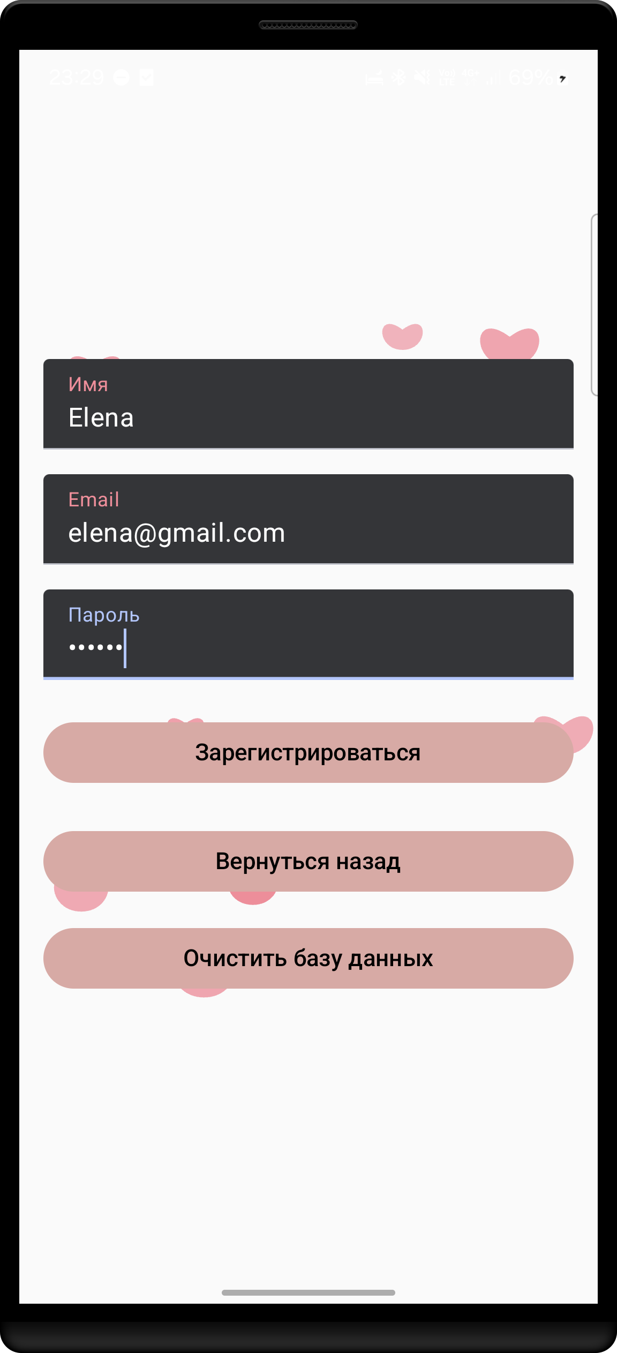
CR – это мобильное приложение для Android, разработанное с использованием Jetpack Compose и Material 3, предназначенное для управления ресторанным сервисом.
Рисунок - Экраны приветствия, входа и регистрации

Slide 7
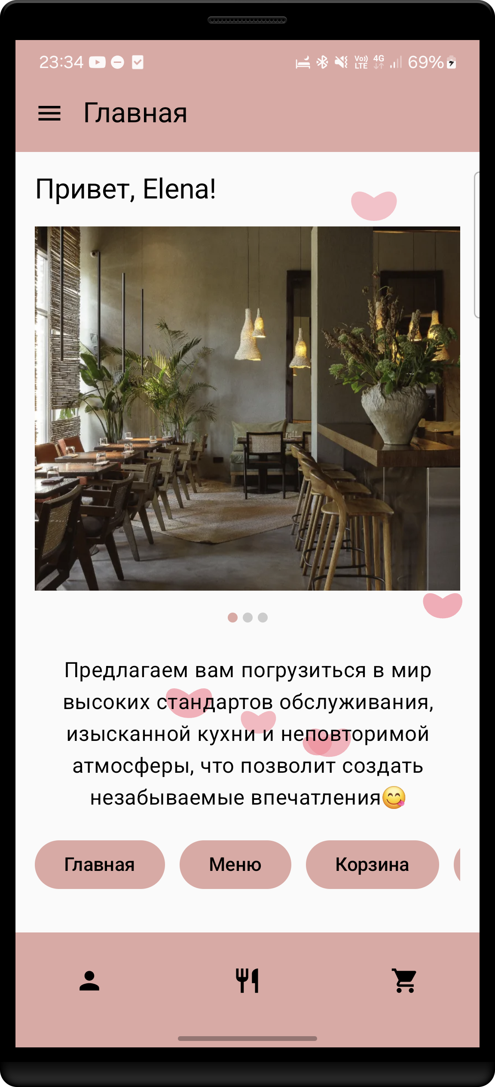
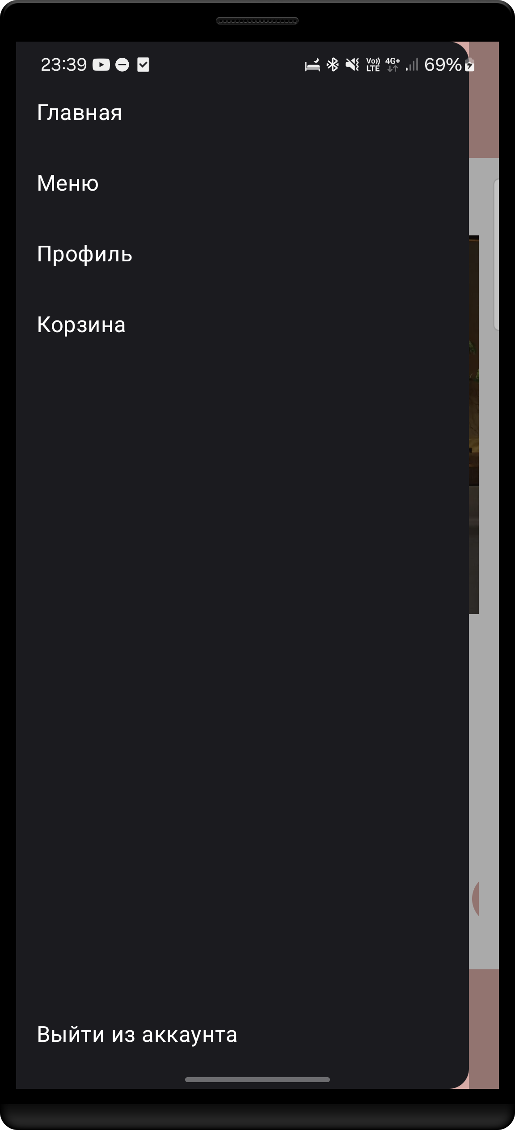
Главный экран:
Доступ к основным функциям приложения после входа.
Навигация:
Удобная навигация реализована через боковое меню (Drawer) и нижнюю панель (Bottom Bar).
Рисунок – Главный экран и боковая панель

Slide 8
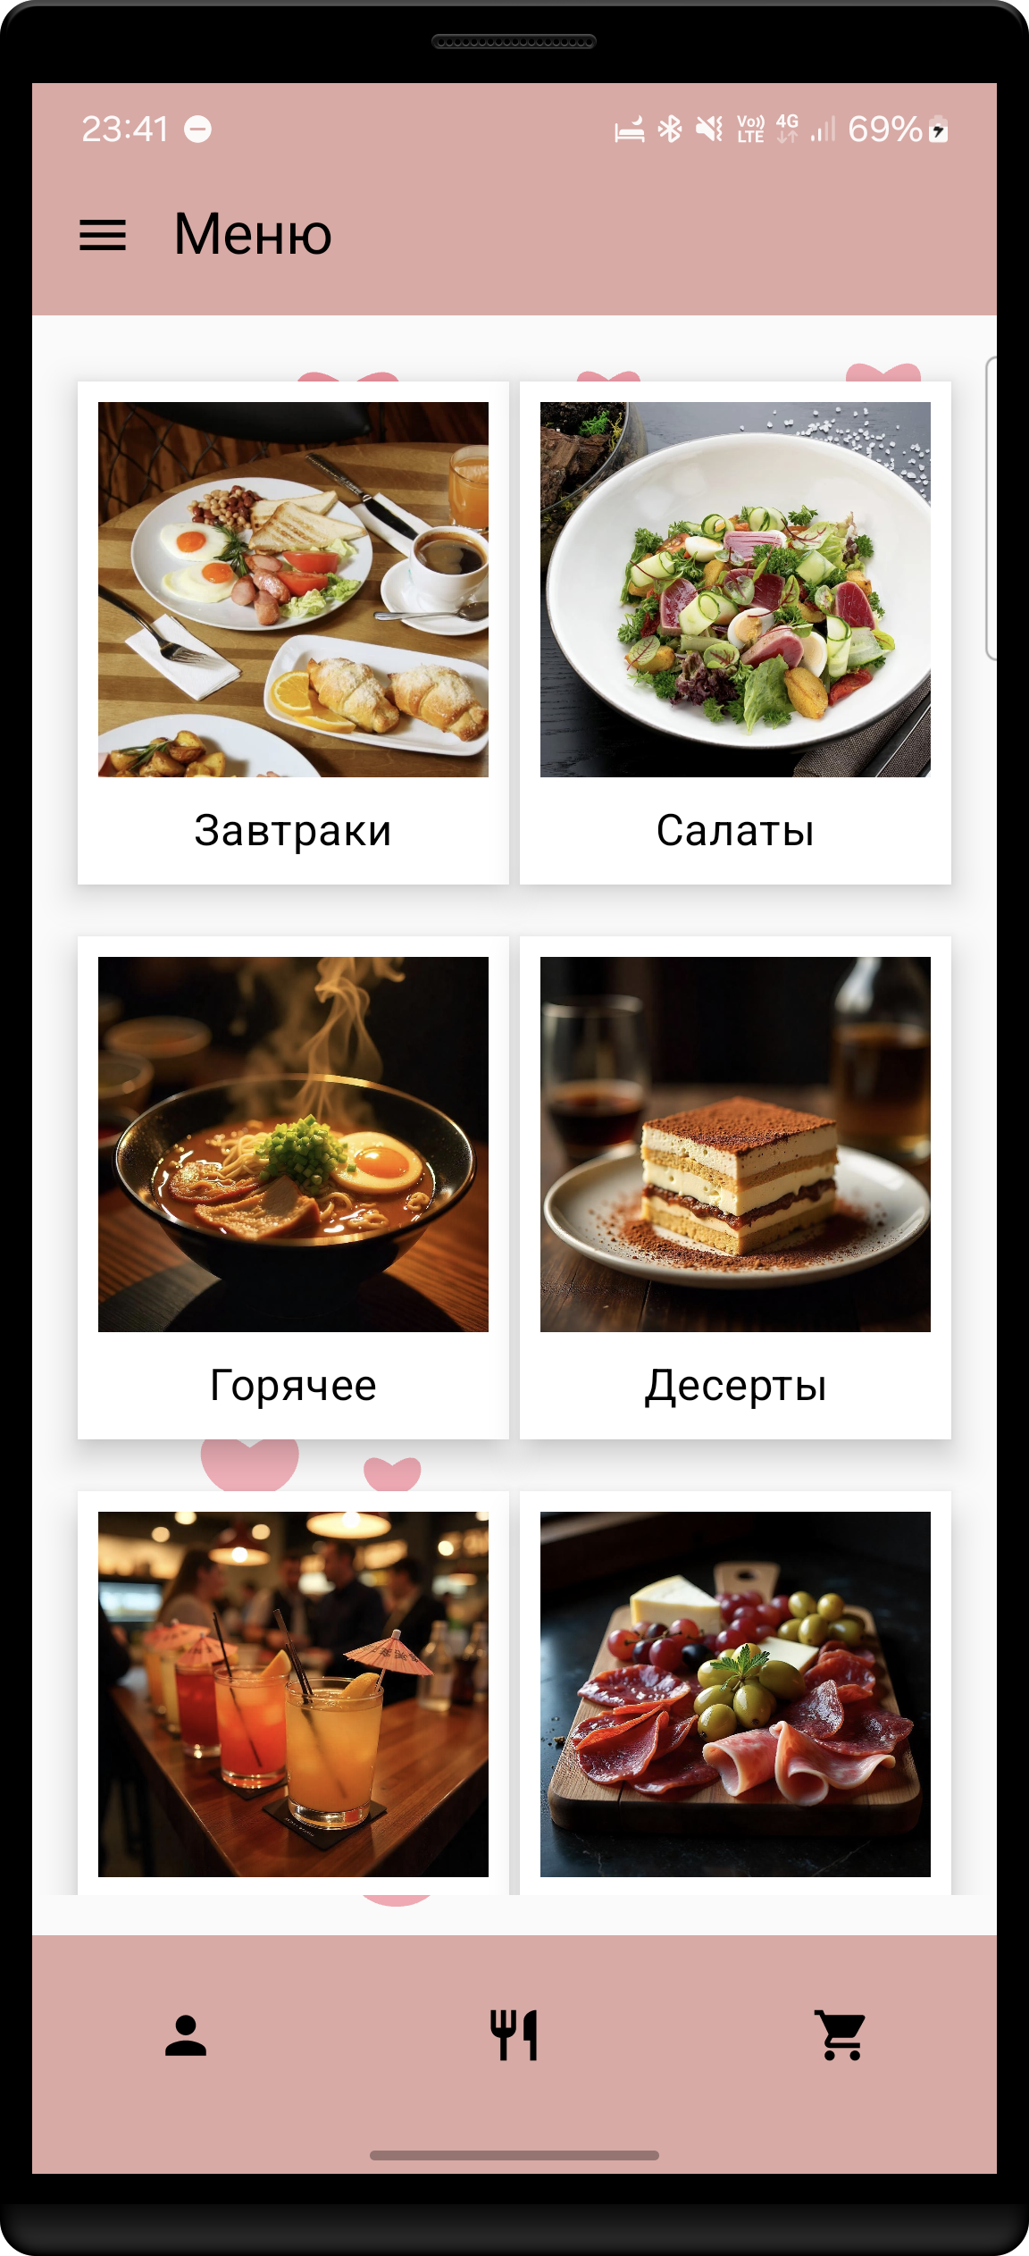
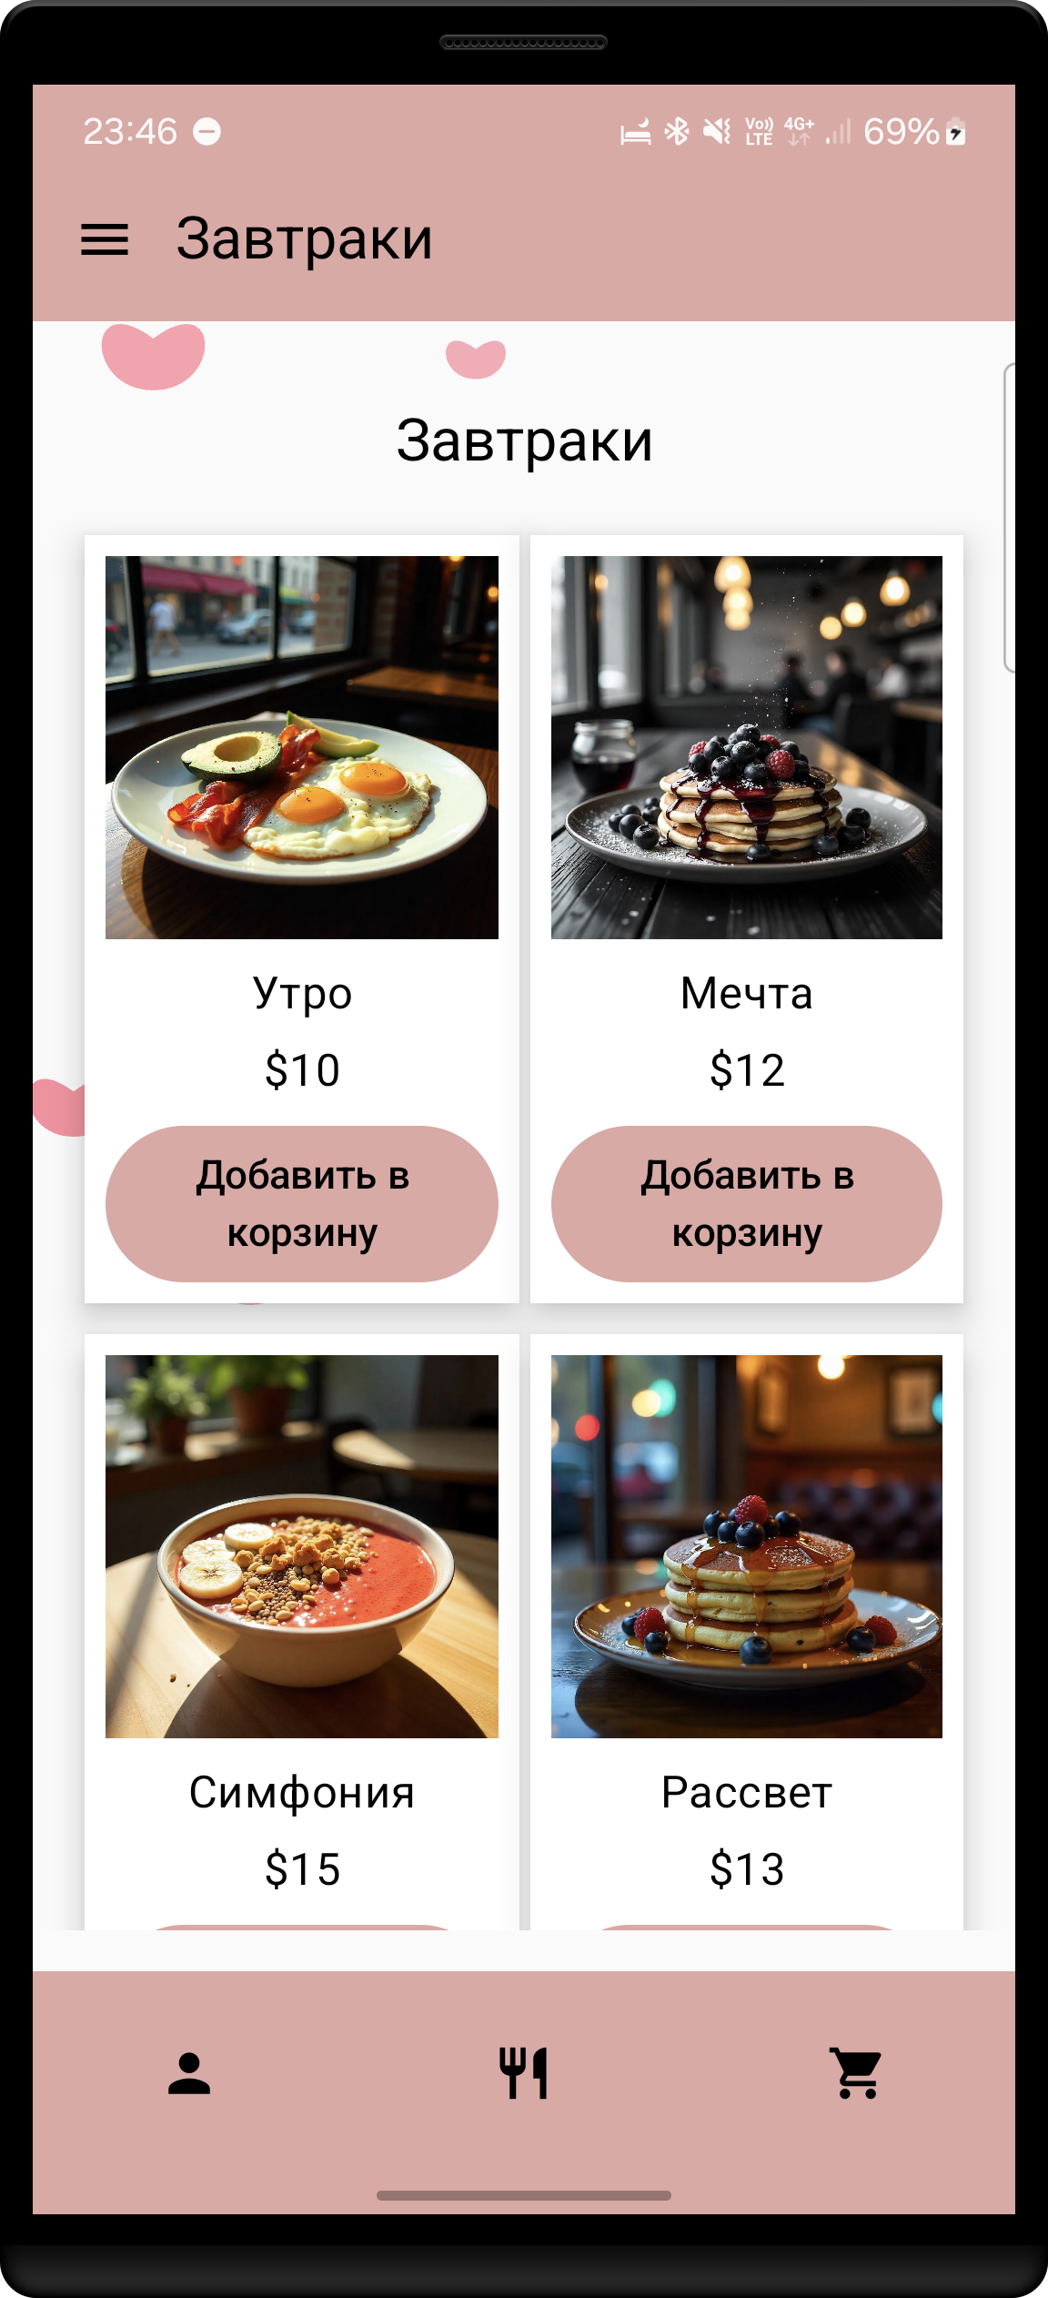
Меню ресторана:
Просмотр различных категорий блюд (завтраки, салаты, горячие блюда, десерты, напитки, закуски).
Рисунок – Экраны меню и завтраки

Slide 9
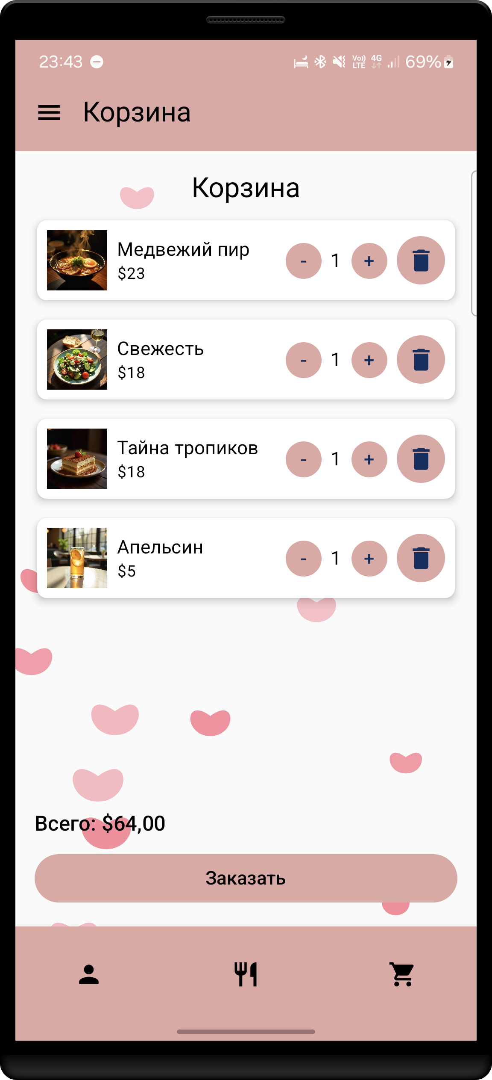
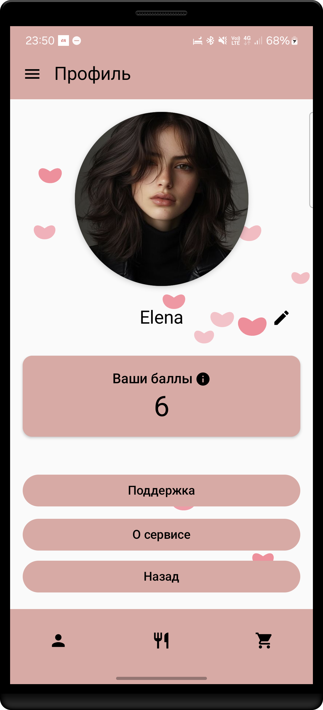
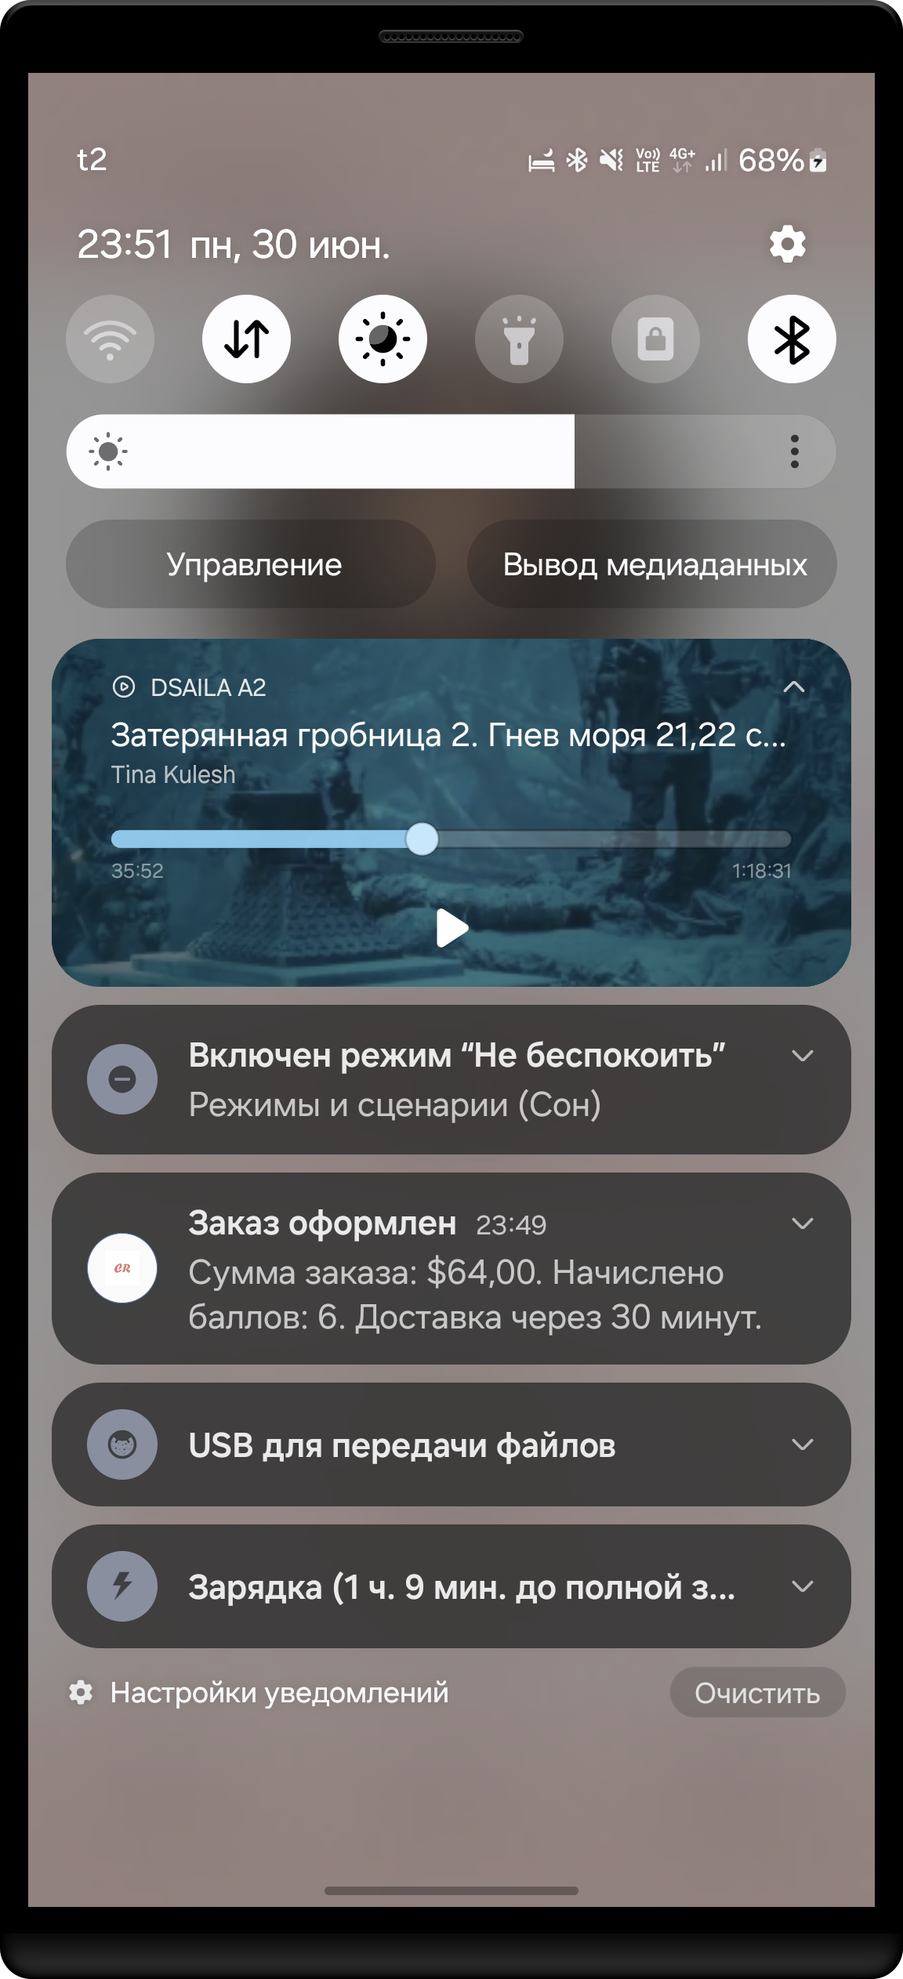
Профиль пользователя:
Просмотр и редактирование информации о пользователе.
Корзина:
Возможность добавлять блюда в корзину для оформления заказа.
Уведомление:
Сообщает об оформлении заказа.
Рисунок 1 – Экраны корзины и профиля
Рисунок 2 – Уведомление

Slide 10
Дизайн и UI/UX
#E0A8A3
#000000
#FFFFFF
Рисунок – Цветовая палитра

Slide 11
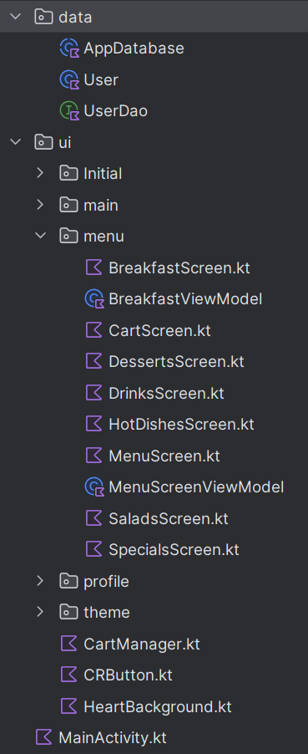
Архитектура приложения
MVVM + Jetpack Compose
Экраны — отдельные Composable
Логика — во ViewModel
Room — локальное хранение данных

Slide 12
Технологический стек
Kotlin
Официальный язык программирования
Jetpack Compose и Material Design 3
UI
MVVM
Архитектура
Navigation Compose
Навигация
Room (SQLite)
Локальное хранение данных
Kotlin Coroutines
Асинхронность
painterResource и Coil Работа с изображениями
Android NotificationManager
Push-уведомления

Slide 13
База данных
Поле | Тип | Описание
id | String | Первичный ключ
name | String | Имя пользователя
email | String | Email пользователя
password | String | Пароль
profileImageUri | String? | URI изображения профиля
points | Int | Баллы пользователя

Slide 14
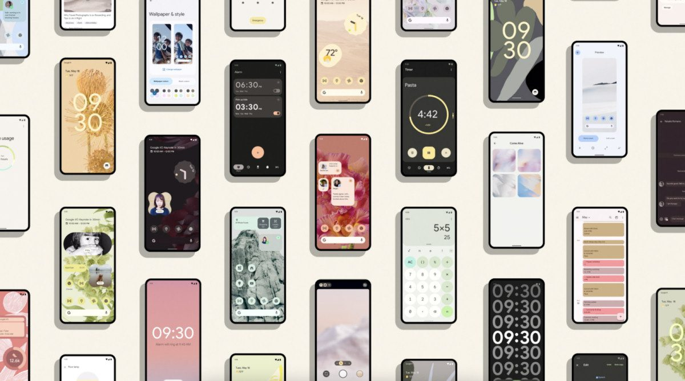

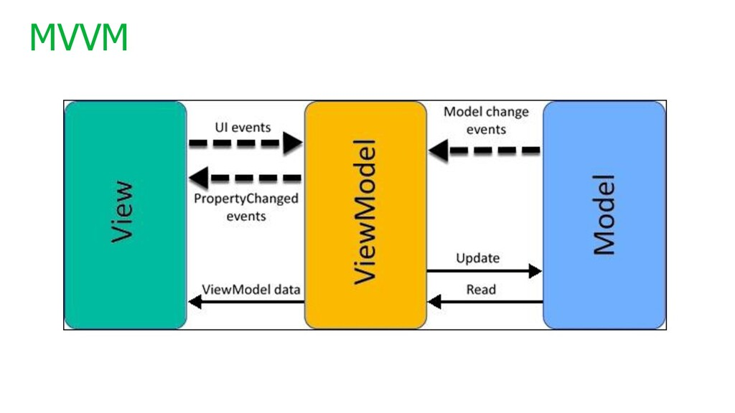
Преимущества решения
1. Современные технологии: Jetpack Compose и Material Design 3
2. Offline-first подход (работа без подключения к интернету)
3. Масштабируемая архитектура: Clean Architecture + MVVM
4. Real-time обновления (мгновенная синхронизация данных)
5. Интуитивный UX/UI (понятный интерфейс для всех пользователей)
6. Безопасность и приватность
7. Готовность к масштабированию

Slide 15

Будущее развитие
Онлайн-бронирование столиков с выбором зала/стола
iOS-версия приложения
Интеграция с платежными системами
Программа лояльности и бонусы
Push-уведомления и персонализированные предложения
Интеграция с доставкой
Социальные функции
Аналитика для владельцев
Видеоконсультации с шеф-поваром или сомелье

Slide 16
Спасибо за внимание!

